Slide 1
제품설치매니저 v1.5
사용자 가이드
기술연구소
2022 06

Slide 2
01
제품설치매니저 개요
-
02
제품설치매니저 설치 지원 환경
-
03
제품설치매니저 설치 준비
-
04
제품설치매니저 제품 자동설치(Windows 전용)
-
05
제품설치매니저 관리UI로 제품 설치(Windows/Linux 공통)
-
06
제품설치매니저 관리페이지(Windows/Linux 공통)
-
07
제품설치매니저 제품 업데이트
-

Slide 3
01
제품설치매니저 개요
BIMATRIX 제품군을
빠르고 쉽게 배포(설치)하기 위한 설치 모듈

Slide 4
제품설치매니저
“Just Enough Operating System”
제품설치매니저 개요
01
제품설치매니저란?
▷ BIMATRIX 제품군을 쉽게 설치하여 사용 할 수 있도록 지원하기 위한 설치 및 소스 관리 프로그램입니다.
DB와 WAS 등의 배경 지식을 요구했던 제품 설치 과정이 단 한 번의 작업을 통해 누구나 쉽게 설치할 수 있도록 지원합니다.
02
제품설치매니저 개발 배경
▷ 제품 설치의 복잡성
- 제품군(AUD Platform, i-META, i-OLAP)의 설치 난이도 높음 (특정 인원만 설치 가능)
▷ 제품 설치의 환경 의존성
- 고객사 환경(WAS / Repository DB)에 의존된 서비스 구조(고객사의 환경 변경으로 인한 장애 리스크 증가)
▷ 제품 업데이트 난이도 높음 (수동 작업 문제점)
- 수동 업데이트 작업으로 실수 확률 증가 및 롤백이 어려움
03
제품설치매니저 도입 효과
▷ 제품 설치 복잡성 및 환경 의존성 해소
- 누구나 쉽게 설치하여 사용할 수 있는 접근성 제공(손쉬운 배포)
- 통일된 제품 패키지 구조로 지식(상식)기반 설치 및 장애 대응 환경 제공 (통합로그, 통합설정 등)
▷ 제품 업데이트 자동화를 통한 신뢰도 확보
- 손쉬운 업데이트 및 롤백 기능을 제공함으로서 안정성 및 신뢰도 확보
▷ 일관성 있는 제품 구조를 기반으로 서비스 노하우 축적(성능, 안정성 등)

Slide 5
02
제품설치매니저 설치 지원 환경

Slide 6
제품설치매니저
제품설치매니저 설치 지원 환경
01
제품설치매니저 지원 환경
OS Type | Version | Core | Memory | Disk
Windows | Windows7 이상(x64) | 4 Core 이상 | 16GB 이상 | 100GB 이상
Linux | CentOS7 이상(동급계열 포함)
02
제품설치매니저 설치 지원 제품 및 환경
구성 | 제품명 | 설명
환경 구성 제품군 | Java | AUD Platform을 구동하기 위한 기본 환경(default: OpenJDK 1.8)
 | Python | 설치매니저를 구동하기 위한 기본 환경(default: 3.7)
 | Tomcat | AUD Platform을 위한 Servlet Container(default: 8.5.39)
 | PostgreSQL | #Matrix Repository를 위한 DBMS(default: 10.7.1)
 | Git | AUD Platform 코드 보호를 위한 형상관리 Tool
BIMATRIX 제품군 | AUD Server | DB 연결 관리, Repository 관리 등의 기능을 제공하는 BI 메인 서버 i-MATRIX / i-AUD / i-OLAP 포함
 | i-META Server | 클라이언트에서 구성한 메타에 따라 쿼리를 생성해주는 서버
기타 | 제품설치매니저 | 제품 설치 및 소스 관리를 위한 도구

Slide 7
03
제품설치매니저 설치 준비

Slide 8
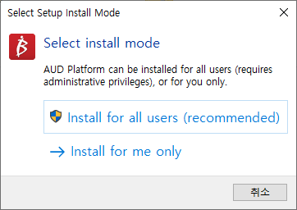

제품설치매니저
제품설치매니저 설치 준비
01
제품설치매니저 다운로드
▷ 프로젝트 배포용 제품설치매니저는 다운로드 사이트의 AUD Platform- 자동설치 탭에서 다운로드 할 수 있습니다.
설치하려는 서버 유형에 따라서 설치버전을 선택하여 다운로드합니다.
02
제품설치매니저 실행 및 정지 for Windows
▷ Windows 설치 버전 인스톨러를 통해서 제품설치매니저를 실행 / 정지하는 방법을 설명합니다.
◇ 다운로드 받은 설치 파일을 더블 클릭하여 실행합니다.
◇ Select install mode 단계에서 “Install for all users (recommended)” 를 선택합니다.
1

Slide 9
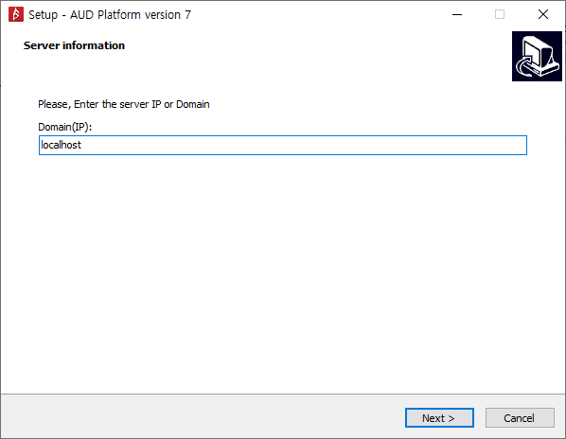
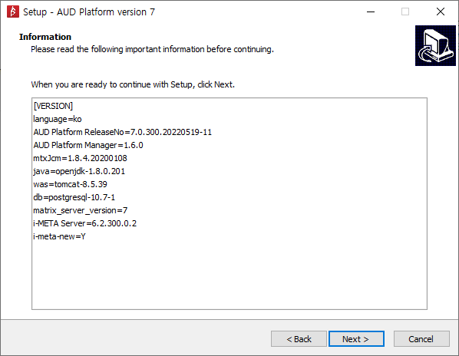
제품설치매니저
제품설치매니저 설치 준비
02
제품설치매니저 실행 및 정지 for Windows
▷ Windows 설치 버전 인스톨러를 통해서 제품설치매니저를 실행 / 정지하는 방법을 설명합니다.
◇ 설치될 서버의 도메인(IP)를 입력하고 “Next” 를 클릭합니다.
(개인사용자의 경우 localhost로 입력해도 무방, 기업의 경우 라이센스 발급 시 참조되므로 필수적으로 작성)
◇ 설치될 제품의 버전 정보를 확인하고 “Next”를 클릭합니다.
2

Slide 10
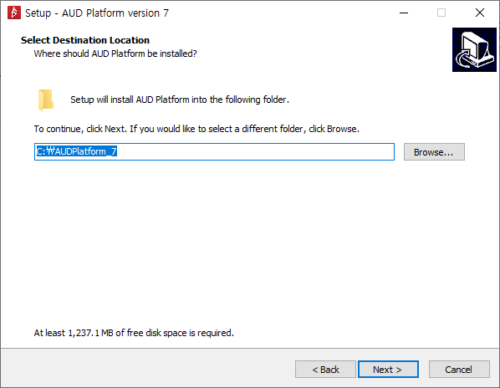
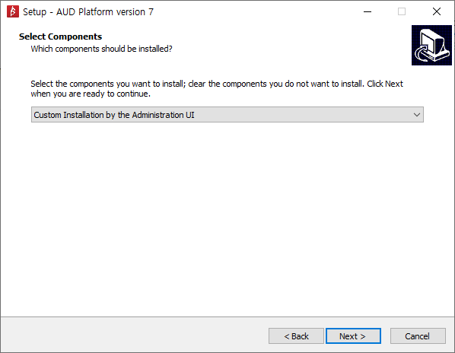
제품설치매니저
제품설치매니저 설치 준비
02
제품설치매니저 실행 및 정지 for Windows
▷ Windows 설치 버전 인스톨러를 통해서 제품설치매니저를 실행 / 정지하는 방법을 설명합니다.
◇ “Browse”를 클릭하여 서버가 설치될 경로를 선택하고 “Next”를 클릭합니다. (default: C:\AUDPlatform_7)
◇ 설치 방법을 선택하고 “Next”를 클릭합니다.
⊙ Default Installation by Automatically : 설치 전 과정을 자동 진행합니다.(설치에 필요한 포트를 자동으로 설정)
⊙ Custom Installation by the Administration UI : 관리자 페이지(웹)을 기반으로 설치를 지원합니다.
설치되는 서버PC가 분리되어 있는 경우(Linux) 권장됩니다.
3

Slide 11
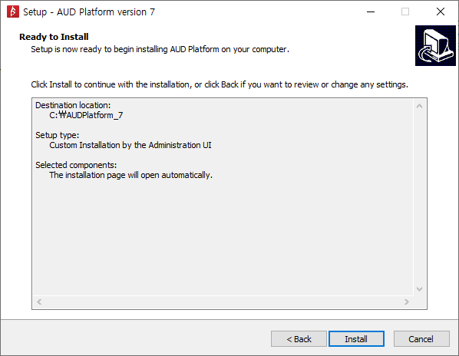
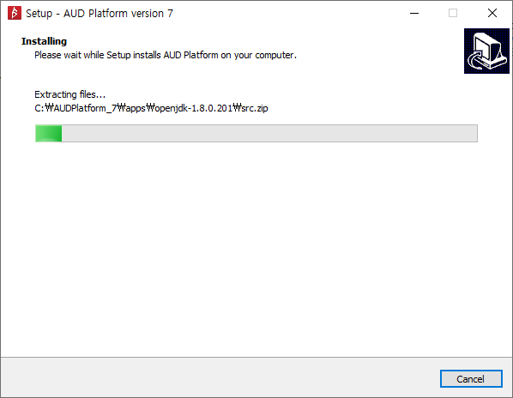
제품설치매니저
제품설치매니저 설치 준비
02
제품설치매니저 실행 및 정지 for Windows
▷ Windows 설치 버전 인스톨러를 통해서 제품설치매니저를 실행 / 정지하는 방법을 설명합니다.
◇ “Install” 를 클릭합니다.
◇ 인스톨러가 설정한 설치 경로에 제품 설치를 위한 패키지를 자동으로 구성합니다.
(구성이 완료될 때까지 서버 사양에 따라서 1~5분 정도 소요)
4

Slide 12
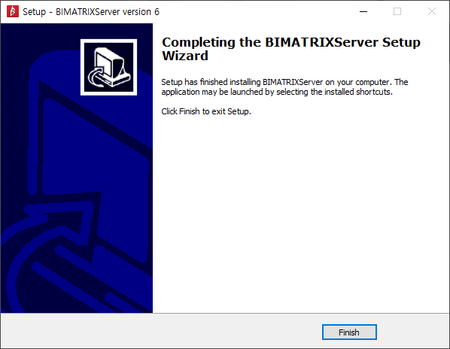
제품설치매니저
제품설치매니저 설치 준비
02
제품설치매니저 실행 및 정지 for Windows
▷ Windows 설치 버전 인스톨러를 통해서 제품설치매니저를 실행 / 정지하는 방법을 설명합니다.
◇ 제품 설치를 위한 환경구성이 완료되면(제품 설치 전) 단계3 에서 설정한 설치 방법에 따라 설치를 진행합니다.
설치 진행 중에 “Finish”를 클릭하여 창을 닫아도 무방합니다.
[설치 방법에 따른 Next Step]
⊙ Default Installation by Automatically : 설치 창이 열리고 설치가 자동으로 진행되며,
설치 완료 후 AUD Platform이 기본 브라우저로 자동으로 열립니다.
⊙ Custom Installation by the Administration UI : 관리자페이지가 기본 브라우저로 자동으로 열립니다.
(이후 설치 절차는 관리자 페이지 설명 참고)
5
마지막 단계까지 진행되었다면
제품설치매니저가 정상 기동 된 상태입니다.
(실행/정지 방법은 다음 슬라이드를 참고)

Slide 13
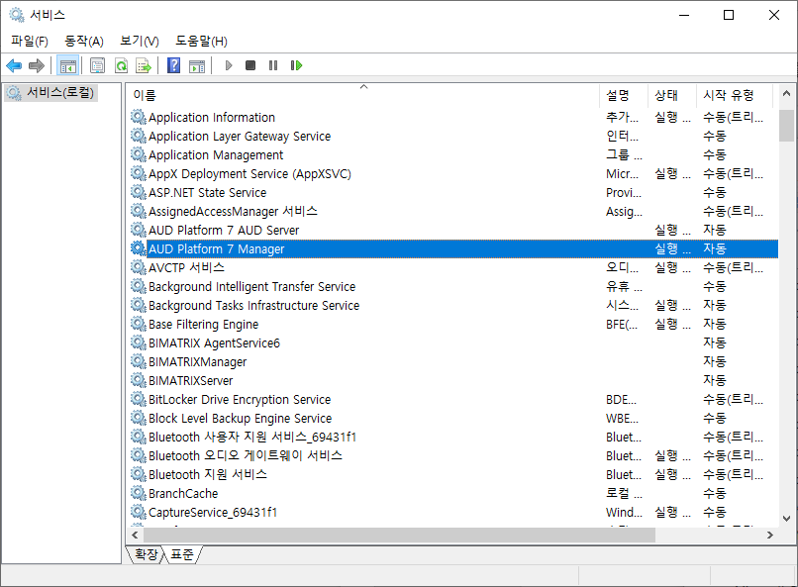
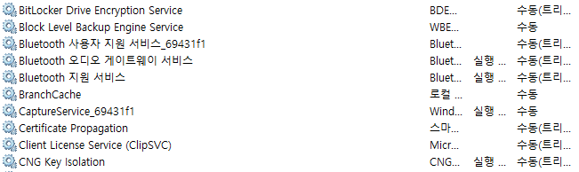
제품설치매니저
제품설치매니저 설치 준비
02
제품설치매니저 실행 및 정지 for Windows
▷ Windows 설치 버전 인스톨러를 통해서 제품설치매니저를 실행 / 정지하는 방법을 설명합니다.
◇ Windows 서비스를 통해 설치매니저를 시작/정지 할 수 있습니다.
⊙ 서비스명: AUD Platform 7 Manager
6
AUD Platform 7 Manager 서비스는 제품 설치를 위한 환경 구성 시 자동으로 등록되며, Uninstall 시점에 자동 삭제됩니다.

Slide 14
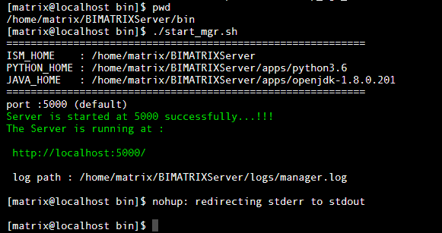
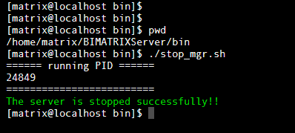
제품설치매니저
제품설치매니저 설치 준비
03
제품설치매니저 실행 및 정지 for Linux
▷ Linux 설치 버전 인스톨러를 통해서 제품설치매니저를 실행 / 정지하는 방법을 설명합니다.
◇ 다운로드 받은 설치 파일(“AUDPlatform.zip”)을 설치하려는 Linux 서버의 설치 경로에 업로드합니다.
※ 만약 고객사가 지정한 WAS의 Container에 설치하는 경우 배포 경로와 다른 위치에 업로드합니다.
[사전 체크사항]
- 제품설치매니저를 업로드한 사용자계정(OS)으로 배포될 Container 폴더에 쓰기 권한이 존재해야 함
◇ 업로드한 제품설치매니저 설치파일의 압축을 해제합니다.
1
◇ {압축해제 경로}/bin/start_mgr.sh 을 실행하여 설치매니저를 실행합니다.
◇ {압축해제 경로}/bin/stop_mgr.sh 을 실행하여 설치매니저를 정지합니다.
(이 후 설치 절차는 관리자 페이지 설명 참고)

Slide 15
04
제품설치매니저 제품 자동설치
(Windows 전용)

Slide 16
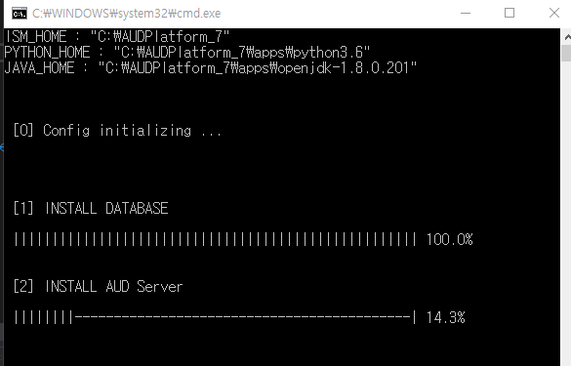
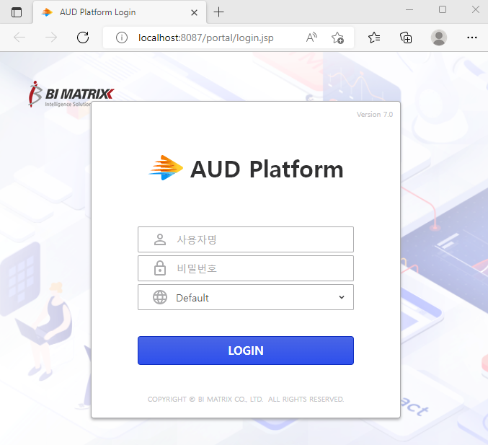
제품설치매니저
제품설치매니저 제품 자동설치(Windows 전용)
02
제품설치매니저 제품 자동 설치
▷ Windows 서버에서 제품 설치 시 설치 유형을 “Default Installation by Automatically” 선택한 경우 진행되는 절차를 설명합니다.
◇ 설치방법 Default Installation by Automatically을 선택한 경우 설치 절차가 자동으로 진행됩니다.
[설치 절차]
⊙ Repository(DB) 설치 및 서비스 기동
⊙ AUD Server 설치 및 서비스 기동
⊙ i-Meta Server 설치 및 서비스 기동
⊙ AUD Platform 로그인 페이지로 이동
[AUD Platform 7 윈도우 서비스명, 기본 PORT]
⊙ 설치매니저 : AUD Platform 7 Manager
⊙ AUD Server : AUD Platform 7 AUD Server
⊙ i-Meta Server : AUD Platform 7 i-META6 Server
⊙ 기본 PORT: 5001(설치매니저), 5433(Repository DB)
, 8087(AUD Server), 3001(i-Meta Server)
1

Slide 17
05
제품설치매니저 관리UI로
제품 설치
(Windows/Linux 공통)

Slide 18
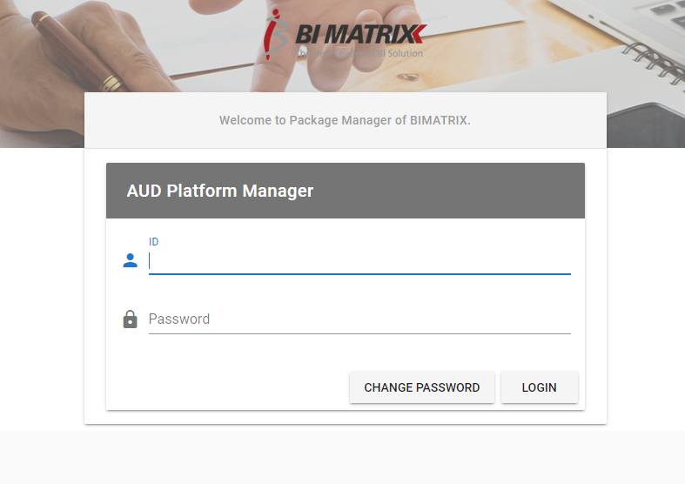
제품설치매니저
제품설치매니저 관리UI로 제품 설치(Windows/Linux 공통)
01
제품설치매니저 관리UI로 제품 설치(Windows/Linux 공통)
▷ 이전 설치과정을 통해 제품설치매니저가 실행 중일 때 관리UI를 접속하여 제품을 설치하는 방법을 설명합니다.
◇ 설치 OS별 제품설치매니저 실행방법은 “03 제품설치매니저 설치 준비”를 참고합니다.
[제품설치매니저 관리UI 접속 방법]
⊙ Windows의 경우 바탕화면에 “AUD Platform 7 Manager” 바로가기 버튼을 클릭합니다.
⊙ Linux의 경우 start_mgr.sh 를 실행 후 표시되는 URL로 접속합니다.
(제품설치매니저 설치 준비 > 03 제품설치매니저 실행 및 정지 for Linux 참고)
[로그인 페이지]
관리UI의 Login 페이지 입니다.
영역 ① 은 제품설치매니저 관리UI 접속을 위한
ID / Password 입력 영역으로, Admin의 Default 계정과 동일합니다.
버튼 ② 을 클릭하면 비밀번호 변경 화면으로 이동합니다.
버튼 ③ 을 클릭하면 입력된 ID / Password를 검증한 후 Intro 화면으로 이동합니다.
1
①
②
③
[로그인]

Slide 19
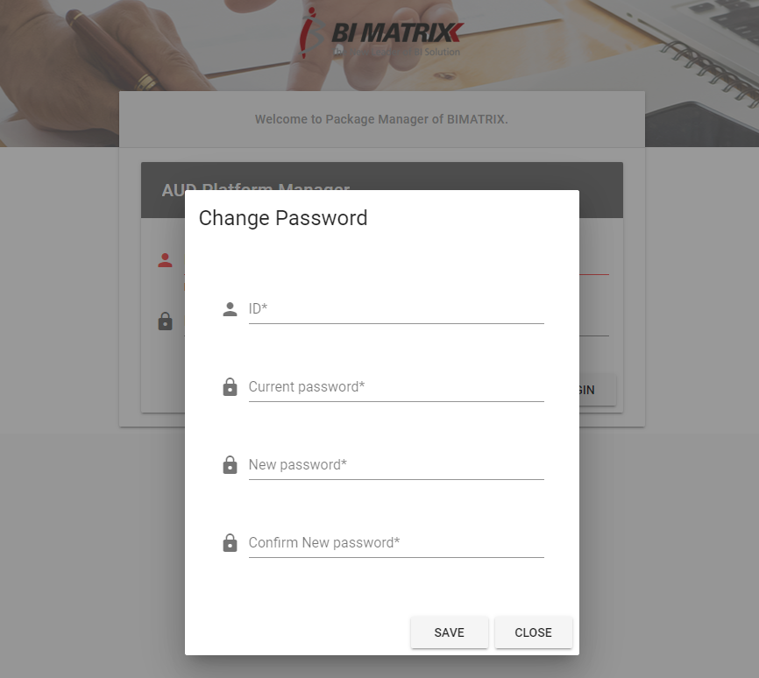
제품설치매니저
제품설치매니저 관리UI로 제품 설치(Windows/Linux 공통)
01
제품설치매니저 관리UI로 제품 설치(Windows/Linux 공통)
▷ 이전 설치과정을 통해 제품설치매니저가 실행 중일 때 관리UI를 접속하여 제품을 설치하는 방법을 설명합니다.
◇ LOGIN > Change Password
◇ 비밀번호 변경 및 로그인 페이지를 설명합니다.
[LOGIN 페이지]
관리UI의 계정 비밀번호 변경 페이지입니다.
영역 ① 은 비밀번호를 변경할 계정의 ID를 입력합니다.
영역 ② 는 비밀번호를 변경할 계정의 현재 비밀번호를 입력합니다.(초기 Password는 matrixadm)
영역 ③ 은 변경하고자 하는 비밀번호를 입력합니다.
현재 비밀번호와 달라야 하며, 비밀번호 확인 영역과 똑같이 입력해야 합니다.
버튼 ④ 를 클릭하면 비밀번호 변경을 수행합니다.
2
①
②
③
④

Slide 20
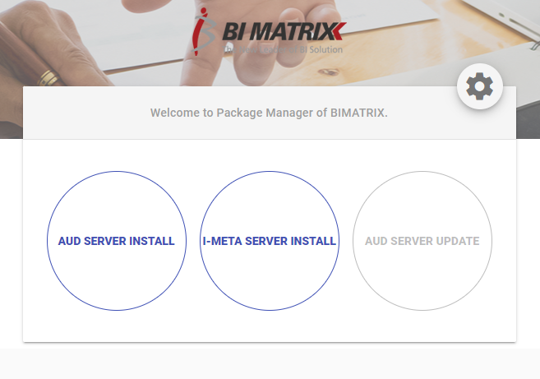
제품설치매니저
제품설치매니저 관리UI로 제품 설치(Windows/Linux 공통)
01
제품설치매니저 관리UI로 제품 설치(Windows/Linux 공통)
▷ 이전 설치과정을 통해 제품설치매니저가 실행 중일 때 관리UI를 접속하여 제품을 설치하는 방법을 설명합니다.
◇ INTRO
◇ Repository(DB) 설치를 위한 설정 페이지를 설명합니다.
[Intro 페이지]
관리UI의 Intro 페이지 입니다.
버튼 ① 을 클릭하면 서비스 관리 페이지로 이동하여 서비스를 기동/정지 할 수 있으며, 설치 기본정보(접속URL 등)을 제공합니다.
영역 ② 는 제품(AUD, Meta) 설치 및 업데이트 메뉴를 제공합니다.
  - “AUD SERVER INSTALL” 버튼 : Repository(DB), WAS 설치
  - “i-META SERVER INSTALL” 버튼 : i-META Server 설치
  - “UPDATE” 버튼 : 업데이트 서비스를 위한 화면을 표시합니다.
  - “AUD Server”를 먼저 설치한 후에 “i-META Server”를 설치해야 합니다.
①
3
②
[INTRO]

Slide 21
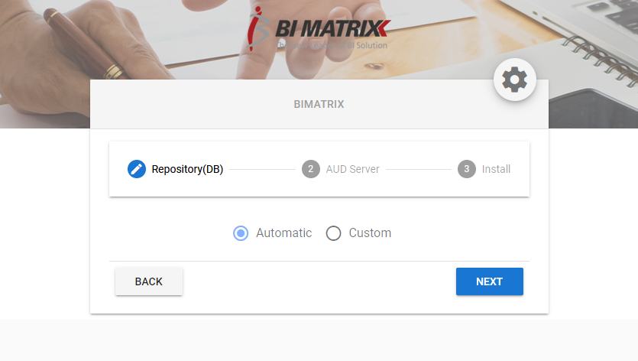
제품설치매니저
제품설치매니저 관리UI로 제품 설치(Windows/Linux 공통)
02
제품설치매니저 관리UI로 AUD SERVER 설치(Windows/Linux 공통)
▷ 이전 설치과정을 통해 제품설치매니저가 실행 중일 때 관리UI를 접속하여 제품을 설치하는 방법을 설명합니다.
◇ INTRO > AUD SERVER INSTALL > Repository(DB)
◇ Repository(DB) 설치를 위한 설정 페이지를 설명합니다.
[Repository(DB)]
Repository(DB)설치를 위한 설정 페이지입니다.
선택 ① (Automatic) 은 내장 Repository를 자동 으로 구성하도록 설정합니다.(PostgreSQL)
선택 ② (Custom) 은 Repository 구성에 필요한 몇 가지 설정을 변경할 수 있도록 옵션을 제공합니다. 외부 DBMS에 Repository를 구성할 경우 접속 정보를 입력하고 연결 테스트를 수행할 수 있습니다.
1
①
②

Slide 22
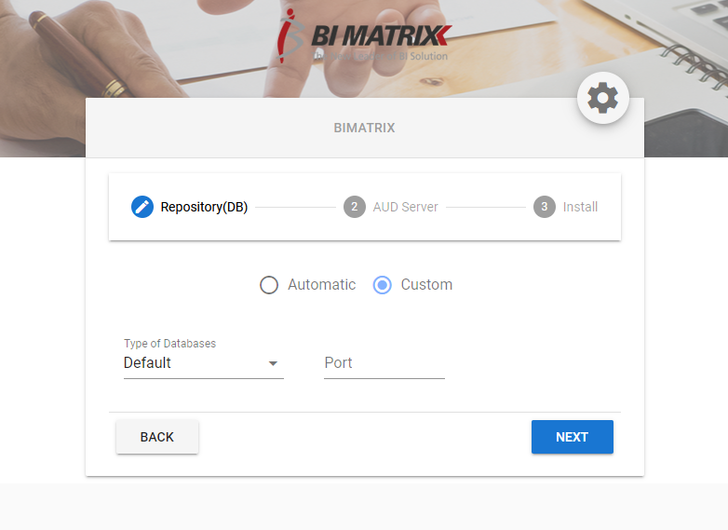
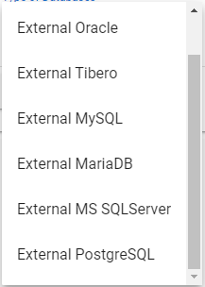

제품설치매니저
제품설치매니저 관리UI로 제품 설치(Windows/Linux 공통)
02
제품설치매니저 관리UI로 AUD SERVER 설치(Windows/Linux 공통)
▷ 이전 설치과정을 통해 제품설치매니저가 실행 중일 때 관리UI를 접속하여 제품을 설치하는 방법을 설명합니다.
◇ INTRO > AUD SERVER INSTALL > Repository(DB) > Custom
◇ Repository(DB) 구성을 위한 옵션 변경 방법 및 변경 가능 항목을 설명합니다.
[Repository(DB) : Custom]
Repository(DB)설치를 위한 상세 옵션 설정 페이지입니다.
선택 ① (Type of Databases) 은 DBMS 유형을 선택합니다. “Default”를 선택하는 경우 내장 Repository(DB)로 구성되며, 이 외 항목을 선택하는 경우 외부 Repository(DB)에 구성할 수 있습니다.
입력 ② (Port) 은 Default를 선택하는 경우 내장 Repository(DB)의 서비스 포트를 설정합니다.
포트를 입력하지 않을 경우 사용 가능한 포트가 자동으로 설정되며, 입력하는 경우 유효성 검사를 수행해야 “Next” 버튼이 활성화됩니다.
2
(1)
①
②
유효성 검사

Slide 23
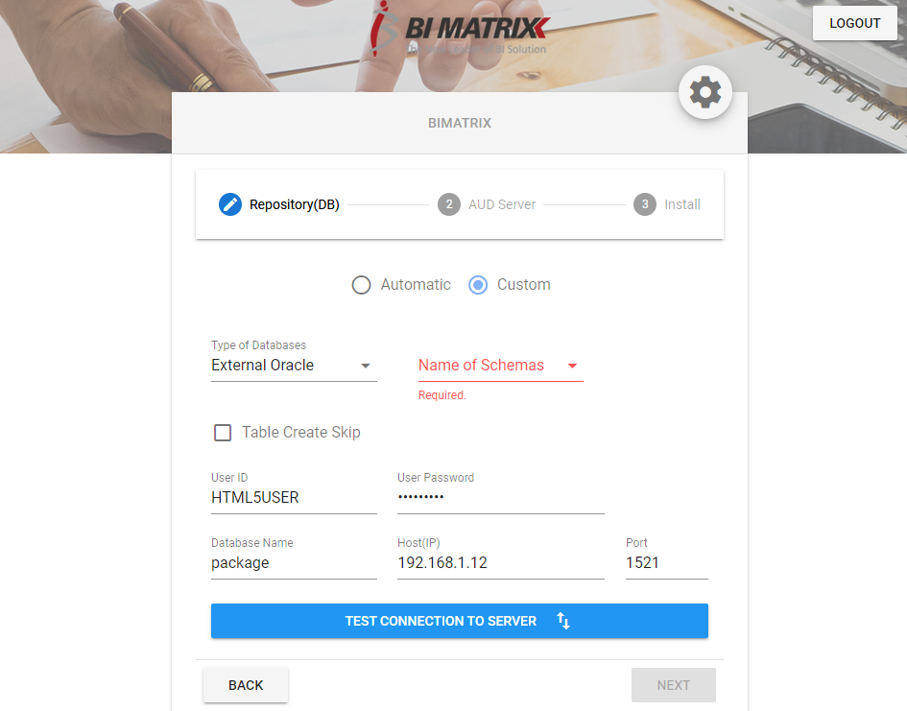
제품설치매니저
제품설치매니저 관리UI로 제품 설치(Windows/Linux 공통)
02
제품설치매니저 관리UI로 AUD SERVER 설치(Windows/Linux 공통)
▷ 이전 설치과정을 통해 제품설치매니저가 실행 중일 때 관리UI를 접속하여 제품을 설치하는 방법을 설명합니다.
◇ INTRO > AUD SERVER INSTALL > Repository(DB) > Custom
◇ Repository(DB) 구성을 위한 옵션 변경 방법 및 변경 가능 항목을 설명합니다.
[Repository(DB) : Custom]
외부 Repository(DB)를 연결하기 위한 페이지입니다.
영역 ① 은 외부 Repository(DB) 연결 정보를
입력하고 연결 상태를 테스트할 수 있습니다.
버튼 ② 은 영역 ① 항목을 모두 입력하면 활성화되며, 클릭하면 연결 테스트를 수행합니다.
버튼 ③ 은 버튼 ②를 클릭하여 연결 테스트가 성공인 경우에 Schema를 선택할 수 있게 활성화 됩니다.
버튼 ④ Schema까지 선택 완료되면 활성화되며 다음 설치 단계로 이동합니다.
* Schema를 잘못 선택하여 설치후 Portal화면이 제대로 뜨지 않을경우, 설치매니저홈/conf/matrix/service_api.properties 안의 hibernate.default_schema 속성 변경후 WAS 재기동
2
(2)
③
①
②
④

Slide 24
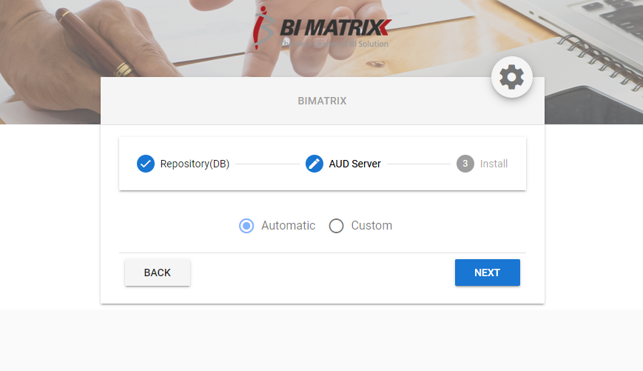
제품설치매니저
제품설치매니저 관리UI로 제품 설치(Windows/Linux 공통)
02
제품설치매니저 관리UI로 AUD SERVER 설치(Windows/Linux 공통)
▷ 이전 설치과정을 통해 제품설치매니저가 실행 중일 때 관리UI를 접속하여 제품을 설치하는 방법을 설명합니다.
◇ INTRO > AUD SERVER INSTALL > AUD Server
◇ AUD Server 설치를 위한 설정 페이지를 설명합니다.
[AUD Server]
AUD Server 설치를 위한 설정 페이지입니다.
선택 ① (Automatic) 은 내장 WAS (Tomcat8)를 자동으로 구성하도록 설정합니다.
선택 ② (Custom) 은 WAS 구성에 필요한 몇 가지 설정을 변경할 수 있도록 옵션을 제공합니다. 외부 WAS에 제품을 배포할 경우 배포 경로를 설정할 수 있습니다.
3
①
②

Slide 25
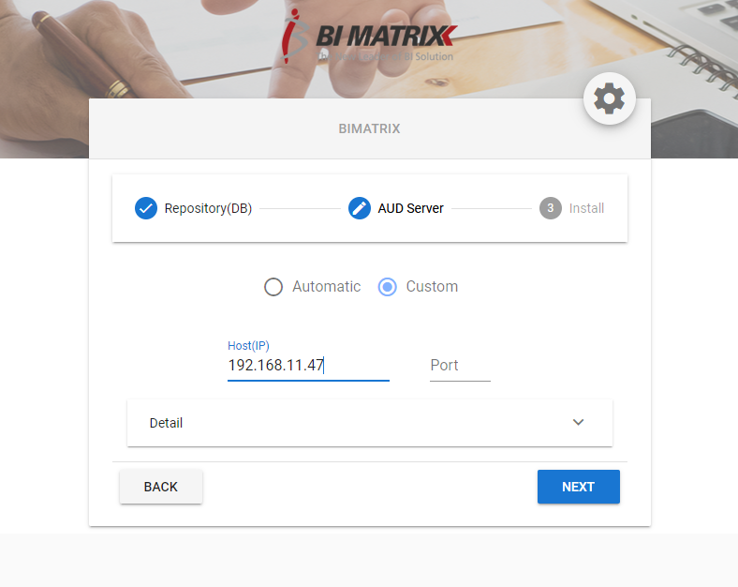
제품설치매니저
제품설치매니저 관리UI로 제품 설치(Windows/Linux 공통)
02
제품설치매니저 관리UI로 AUD SERVER 설치(Windows/Linux 공통)
▷ 이전 설치과정을 통해 제품설치매니저가 실행 중일 때 관리UI를 접속하여 제품을 설치하는 방법을 설명합니다.
◇ INTRO > AUD SERVER INSTALL > AUD Server > Custom
◇ AUD Server 설치를 위한 설정 페이지를 설명합니다.
[AUD Server : Custom]
AUD Server 설치를 위한 상세 옵션 설정 페이지입니다.
입력 ① (Host(IP)) 은 WAS가 설치된 서버의 도메인 명(IP)를 설정합니다. 라이센스 발급과 관련된 정보이므로 정확하게 입력합니다.
입력 ② (Port) 은 WAS를 서비스할 포트를 설정합니다. 포트를 입력하지 않을 경우 사용 가능한 포트가 자동으로 설정되며, 입력하는 경우 유효성 검사를 수행해야 “Next” 버튼이 활성화됩니다.
영역 ③ (Host(IP)) 은 WAS의 상세 설정을 변경할 수 있습니다.(외부WAS 설정을 위한 속성 등)
* 설치후 IP, PORT를 변경해야 할 경우
- iMgt의 시스템옵션에서 정보 변경 후
- 설치매니저 재기동
4
(1)
①
②
유효성 검사
③

Slide 26
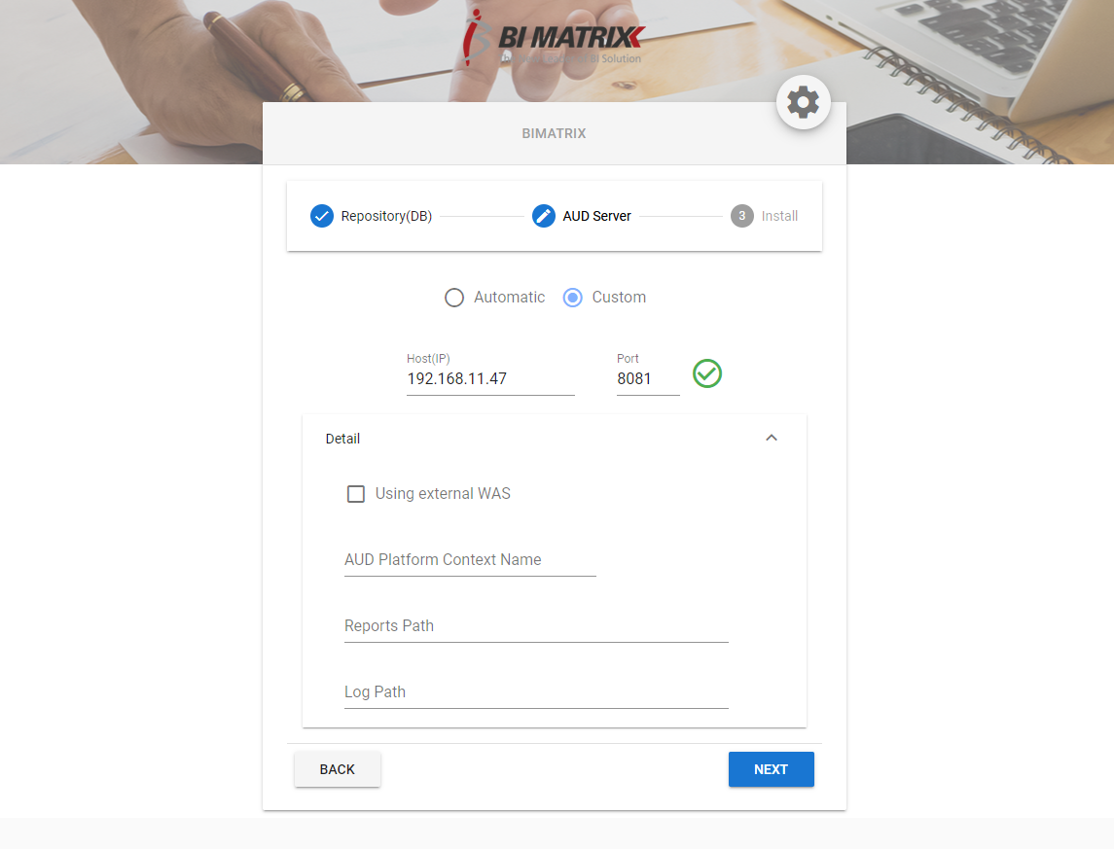

제품설치매니저
제품설치매니저 관리UI로 제품 설치(Windows/Linux 공통)
02
제품설치매니저 관리UI로 AUD SERVER 설치(Windows/Linux 공통)
▷ 이전 설치과정을 통해 제품설치매니저가 실행 중일 때 관리UI를 접속하여 제품을 설치하는 방법을 설명합니다.
◇ INTRO > AUD SERVER INSTALL > AUD Server > Custom
◇ AUD Server 설치를 위한 설정 페이지를 설명합니다.
[AUD Server : Custom > detail]
AUD Server 설치를 위한 상세 옵션 설정 페이지입니다.
체크 ① (Using external WAS) 은 외부WAS에 제품을 설치할 경우 체크합니다. “AUD Platform Context Name” 항목은 반드시 입력해야 합니다.
영역 ② 는 WAS 설정 시 부가적으로 수정 할 수 있는 정보를 표시합니다. 속성을 설정하지 않을 경우 모두 Default 설정이 적용되며, 만약 PATH를 변경하는 경우 유효성 검사를 수행해야 “Next”버튼이 활성화됩니다.
버튼 ③ 은 설정한 옵션의 유효성 검사가 모두 완료되면 활성화되며, 클릭하면 설치를 진행합니다.
4
(2)
①
유효성 검사
②
③

Slide 27
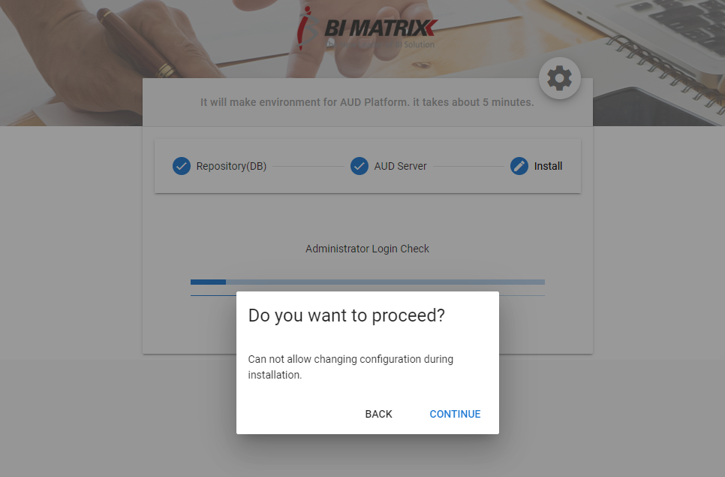
제품설치매니저
제품설치매니저 관리UI로 제품 설치(Windows/Linux 공통)
02
제품설치매니저 관리UI로 AUD SERVER 설치(Windows/Linux 공통)
▷ 이전 설치과정을 통해 제품설치매니저가 실행 중일 때 관리UI를 접속하여 제품을 설치하는 방법을 설명합니다.
◇ INTRO > AUD SERVER INSTALL > Install
◇ 설정한 정보를 기반으로 AUD Server 설치를 진행합니다.
[Install]
제품 설치를 위한 페이지입니다.
버튼 ① (CONTINUE) 을 클릭하면 설정 정보를 기반으로 AUD Server 구성(설치)을 진행합니다.
버튼 ② (BACK) 은 AUD Server 옵션 설정 페이지로 이동합니다.
5
①
②

Slide 28
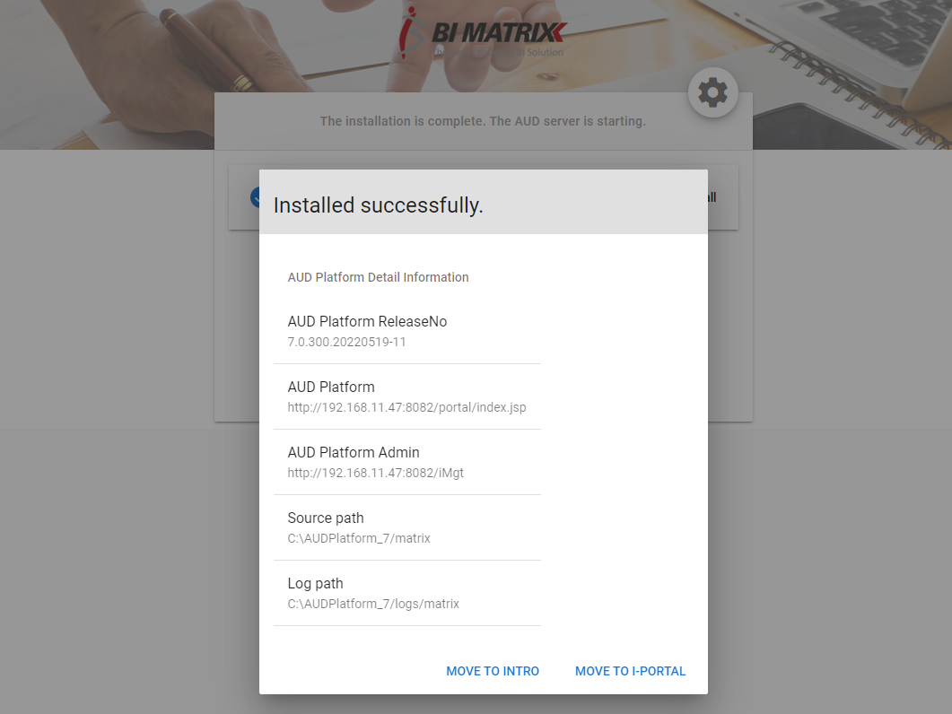
제품설치매니저
제품설치매니저 관리UI로 제품 설치(Windows/Linux 공통)
02
제품설치매니저 관리UI로 AUD SERVER 설치(Windows/Linux 공통)
▷ 이전 설치과정을 통해 제품설치매니저가 실행 중일 때 관리UI를 접속하여 제품을 설치하는 방법을 설명합니다.
◇ INTRO > AUD SERVER INSTALL > Install
◇ AUD Platform 설치가 정상적으로 완료된 경우, 표시되는 결과 페이지를 설명합니다.
[Install]
제품 설치를 위한 페이지입니다.
영역 ① 은 설치 완료된 AUD Platform의 기본 정보를 표시합니다. 본 기본 정보는 서비스 관리 페이지에서 동일하게 확인할 수 있습니다.
버튼 ② (MOVE TO i-PORTAL) 은 설치 완료 후 서비스 중인 AUD Platform으로 이동합니다.
6
①
②

Slide 29
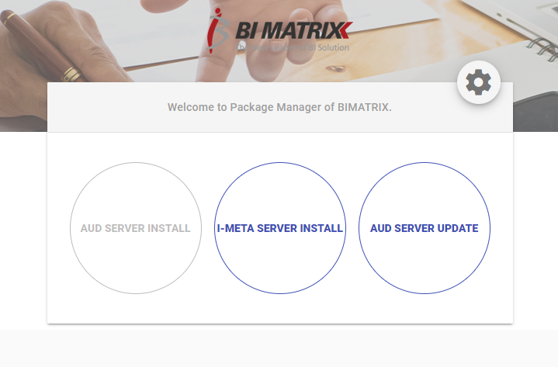
제품설치매니저
제품설치매니저 관리UI로 제품 설치(Windows/Linux 공통)
03
제품설치매니저 관리UI로 i-META SERVER 설치(Windows/Linux 공통)
▷ 이전 설치과정을 통해 제품설치매니저가 실행 중일 때 관리UI를 접속하여 제품을 설치하는 방법을 설명합니다.
◇ INTRO
◇ AUD Platform 설치 후 INTRO 화면에서 i-META Server 설치를 시작합니다.
[Intro 페이지]
관리UI의 Intro 페이지에서 i-META Server 설치를 시작 합니다.
i-META Server 설치 전, AUD Server 설치가 선행되어야 합니다.
버튼 ① 을 클릭하여 i-META Server 설치를 시작합니다.
1
①
[INTRO]

Slide 30
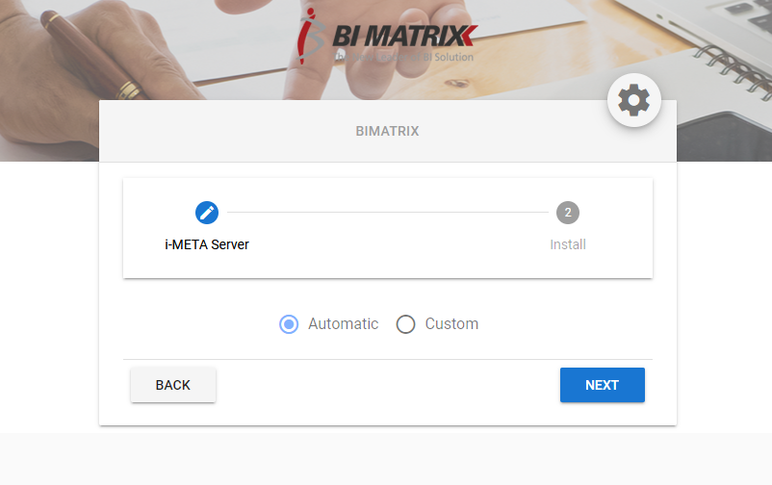
제품설치매니저
제품설치매니저 관리UI로 제품 설치(Windows/Linux 공통)
03
제품설치매니저 관리UI로 i-META SERVER 설치(Windows/Linux 공통)
▷ 이전 설치과정을 통해 제품설치매니저가 실행 중일 때 관리UI를 접속하여 제품을 설치하는 방법을 설명합니다.
◇ INTRO > i-META SERVER INSTALL
◇ i-META Server 설치를 위한 Auto설치나 Custom설치를 선택하는 화면입니다.
[i-META Server]
선택 ① (Automatic) 은 내장 i-META Server 기본 PORT인 3001번으로 설치됩니다.
선택 ② (Custom) 은 Repository(DB) PORT, 설치 경로, Log 경로 등을 지정할 수 있는 항목이 보여지게 됩니다.
2
①
②

Slide 31
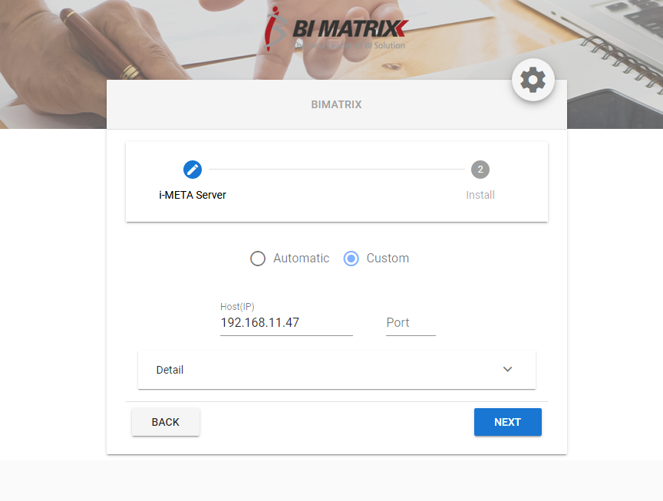

제품설치매니저
제품설치매니저 관리UI로 제품 설치(Windows/Linux 공통)
03
제품설치매니저 관리UI로 i-META SERVER 설치(Windows/Linux 공통)
▷ 이전 설치과정을 통해 제품설치매니저가 실행 중일 때 관리UI를 접속하여 제품을 설치하는 방법을 설명합니다.
◇ INTRO > i-META SERVER INSTALL > Custom
◇ i-META Server Custom 설치를 위한 설정 페이지를 설명합니다.
[i-META Server : Custom]
i-META Server 설치를 위한 상세 옵션 설정 페이지입니다.
입력 ① (Host(IP)) 은 AUD Server IP가 자동으로 세팅 되고 수정할 수 없습니다. (AUD Server와 동일 서버에 설치)
입력 ② (Port) 은 i-META Server를 서비스할 포트를 설정합니다. 포트를 입력하지 않을 경우 사용 가능한 포트가 자동으로 설정되며, 입력하는 경우 유효성 검사를 수행해야 “Next” 버튼이 활성화 됩니다.
영역 ③ (Detail) 은 i-META Server 의 상세 설정을 변경할 수 있습니다.
3
(1)
①
②
③
유효성 검사

Slide 32
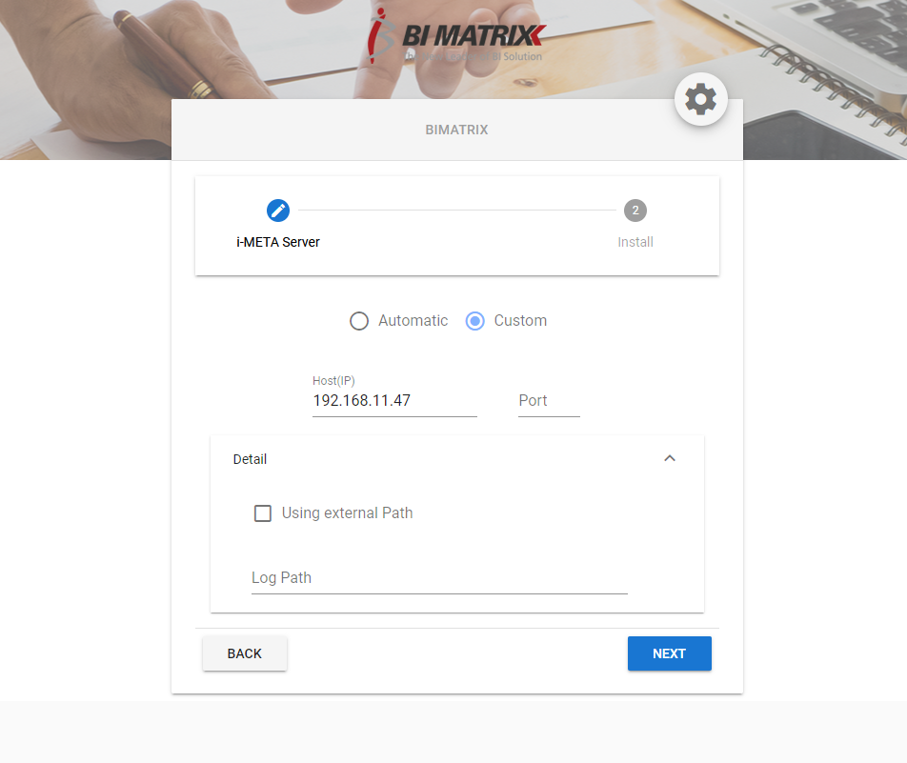

제품설치매니저
제품설치매니저 관리UI로 제품 설치(Windows/Linux 공통)
03
제품설치매니저 관리UI로 i-META SERVER 설치(Windows/Linux 공통)
▷ 이전 설치과정을 통해 제품설치매니저가 실행 중일 때 관리UI를 접속하여 제품을 설치하는 방법을 설명합니다.
◇ INTRO > i-META SERVER INSTALL > Custom
◇ i-META Server 설치를 위한 설정 페이지를 설명합니다.
[i-META Server : Custom > detail]
i-META Server 설치를 위한 상세 옵션 설정 페이지입니다.
체크 ① (Using external Path) 은 제품설치매니저 하위 경로에 설치가 아닌 외부 경로에 i-META Server를 설치할 경우 체크합니다. 체크하는 경우 영역 ②는 필수 입력 항목이 됩니다.
영역 ② 는 i-META Server 설정 시 부가적으로 수정할 수 있는 정보를 표시합니다. 속성을 설정하지 않을 경우 모두 Default 설정이 적용되며, 만약 관련 PATH를 변경하는 경우 유효성 검사를 수행해야 “Next”버튼이 활성화됩니다.
버튼 ③ 은 설정한 옵션의 유효성 검사가 모두 완료되면 활성화되며, 설치 다음 단계로 이동합니다.
3
(2)
①
②
유효성 검사
③

Slide 33
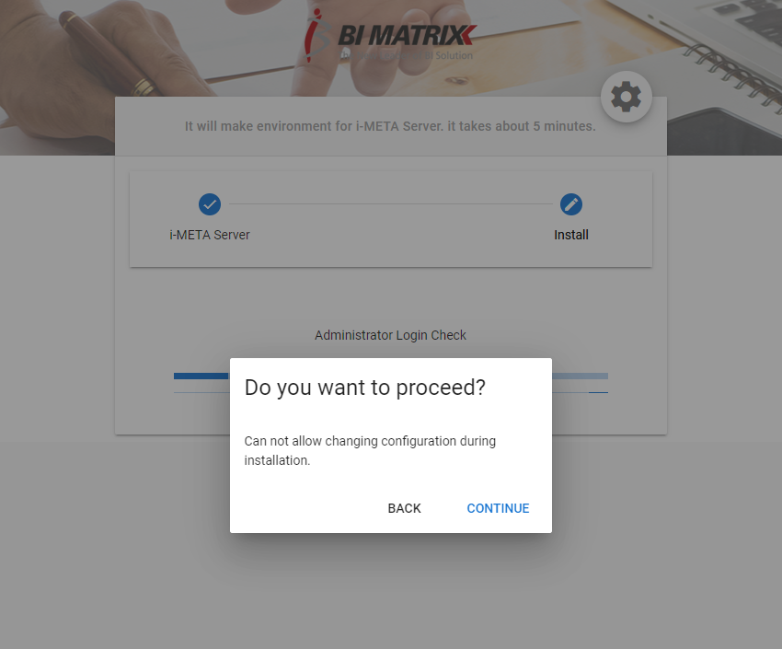
제품설치매니저
제품설치매니저 관리UI로 제품 설치(Windows/Linux 공통)
03
제품설치매니저 관리UI로 i-META SERVER 설치(Windows/Linux 공통)
▷ 이전 설치과정을 통해 제품설치매니저가 실행 중일 때 관리UI를 접속하여 제품을 설치하는 방법을 설명합니다.
◇ INTRO > i-META SERVER INSTALL > Install
◇ 설정한 정보를 기반으로 i-META Server 설치를 진행합니다.
[i-META Server : Install]
i-META Server 설치를 위한 페이지입니다.
* Matrix Repository가 설치되어 있는 상태에서만 i-META Server설치가 가능합니다.
버튼 ① (CONTINUE) 을 클릭하면 설정 정보를 기반으로 i-META Server 구성(설치)을 진행합니다.
버튼 ② (BACK) 은 i-META Server 옵션 설정 페이지로 이동합니다.
4
①
②

Slide 34
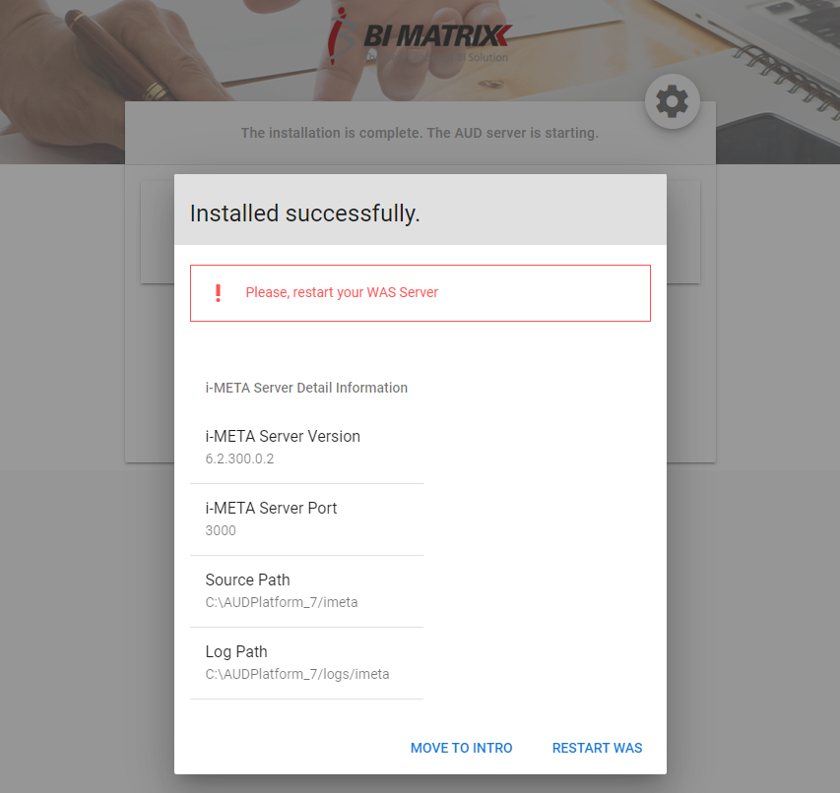
제품설치매니저
제품설치매니저 관리UI로 제품 설치(Windows/Linux 공통)
03
제품설치매니저 관리UI로 i-META SERVER 설치(Windows/Linux 공통)
▷ 이전 설치과정을 통해 제품설치매니저가 실행 중일 때 관리UI를 접속하여 제품을 설치하는 방법을 설명합니다.
◇ INTRO > i-META SERVER INSTALL > Install
◇ i-META Server 설치 완료 후 설치정보를 나타냅니다.
[i-META Server : Install]
i-META Server 설치 완료 후 설치 정보를 나타내는 화면 입니다
* i-META Server설치 완료 후 WAS를 재기동 해야 설치 시 설정한 i-META Port로 적용됩니다.
버튼 ① (MOVE TO INTRO) 을 클릭하면 제품(AUD Server, i-META Server) 설치 첫 단계인 Intro 페이지로 이동합니다.
버튼 ② (RESTART WAS) 를 클릭하면 WAS를 재기동 합니다.
i-META Server까지 정상 설치가 되면 모든 설치과정이 완료됩니다.
5
①
②

Slide 35
06
제품설치매니저
관리 페이지
(Windows/Linux 공통)

Slide 36
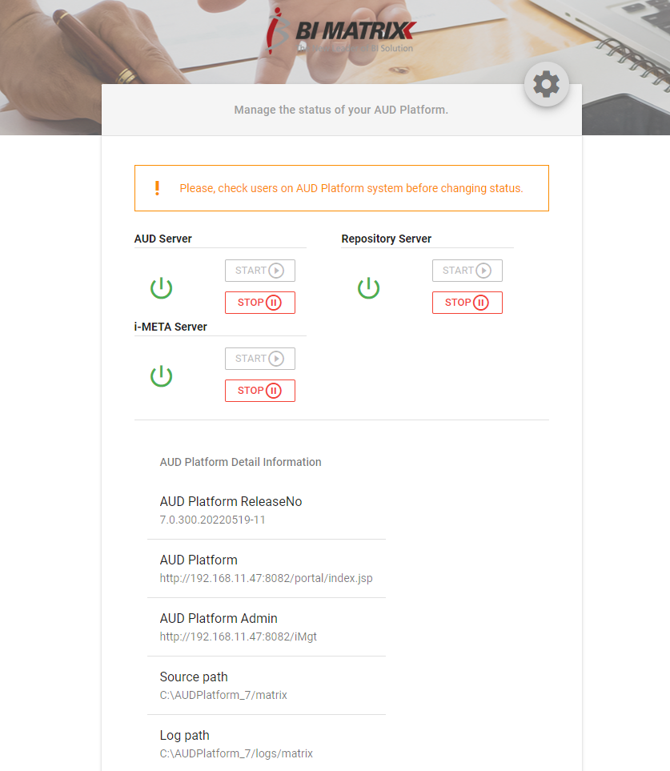
제품설치매니저
제품설치매니저 관리UI로 제품 설치(Windows/Linux 공통)
01
제품설치매니저 관리UI로 제품 설치(Windows/Linux 공통)
▷ 이전 설치과정을 통해 제품설치매니저가 실행 중일 때 관리UI를 접속하여 제품을 설치하는 방법을 설명합니다.
◇ INTRO > Service Management
◇ 서비스 관리 페이지의 기능을 설명합니다.
[Service Management]
서비스 기동/정지 등의 기능을 제공하는 페이지입니다.
영역 ① 은 내장 WAS(Tomcat)에서 서비스가 실행 중인 경우 서비스의 상태를 확인할 수 있으며, 시작/정지 기능을 수행할 수 있습니다.
영역 ② 는 내장 Repository(DB) 에서 서비스가 실행 중인 경우 서비스의 상태를 확인할 수 있으며, 시작/정지 기능을 수행할 수 있습니다.
영역 ③ 은 META 서비스가 실행 중인 경우 서비스의 상태를 확인할 수 있으며, 시작/정지 기능을 수행할 수 있습니다.
영역 ④ 는 서비스 중인 AUD Platform, i-Meta Server의 기본 정보를 표시합니다.
Matrix, Repository가 외부(Custom) 설치인 경우 영역 ①, ② 정보는 보이지 않습니다.
1
①
②
③
④

Slide 37
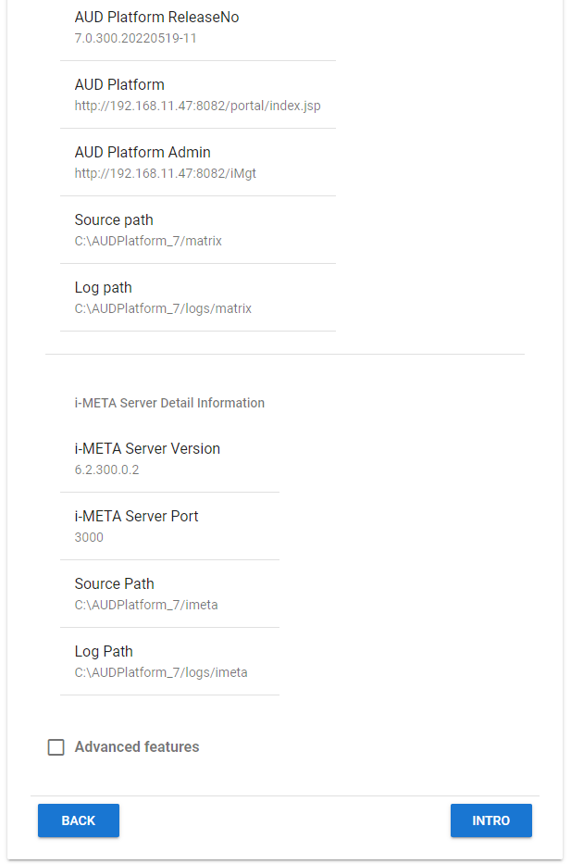

제품설치매니저
제품설치매니저 관리UI로 제품 설치(Windows/Linux 공통)
01
제품설치매니저 관리UI로 제품 설치(Windows/Linux 공통)
▷ 이전 설치과정을 통해 제품설치매니저가 실행 중일 때 관리UI를 접속하여 제품을 설치하는 방법을 설명합니다.
◇ INTRO > Service Management
◇ 서비스 관리 페이지의 기능을 설명합니다.
[Service Management]
Matrix Repository 테이블 삭제 후 재설치 해야 하는 경우 테이블 DROP 기능을 사용할 수 있습니다.
영역 ① 을 체크하면 추가 기능을 표시합니다.
영역 ② 와 같이 DROP TABLE 버튼이 나타나게 됩니다.
영역 ③ 을 클릭하면 Matrix Repository 테이블을 삭제할 것인지 확인하는 창이 출력됩니다. 이후 확인 버튼을 클릭하여 테이블 삭제를 시작하거나 취소 버튼을 클릭하여 테이블 삭제를 취소합니다.
2
②
①
③

Slide 38
07
제품설치매니저
제품 업데이트

Slide 39
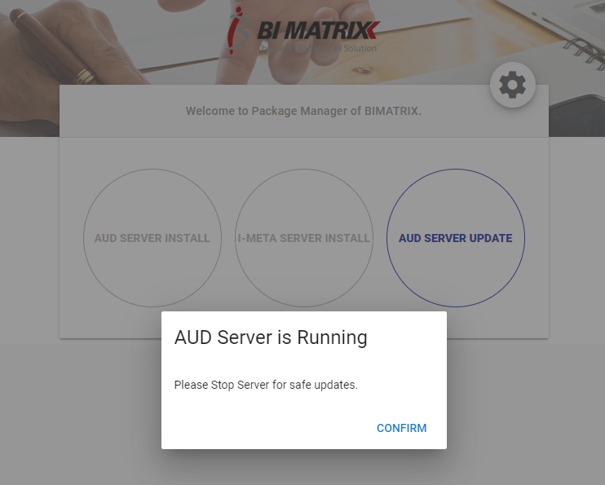
제품설치매니저
제품설치매니저 제품 업데이트
01
제품설치매니저 소스 관리
▷ 제품설치매니저에서 AUD Platform을 업데이트/롤백 하는 방법을 설명합니다.
◇ INTRO
◇ 업데이트 클릭 이미지 활성화/비활성화를 설명합니다.
[Intro 페이지]
관리UI의 Intro 페이지 입니다.
버튼 ① 을 클릭하여 AUD Platform 업데이트/롤백을 관리하는 화면으로 이동할 수 있습니다.
버튼 ② AUD Platform이 가동되고 있을 때는 서버를 내리고 업데이트/롤백을 진행 하라는 경고 Alert이 뜹니다. (AUD Platform이 기동 되고 있어도 업데이트/롤백 진행은 가능)
①
1
②
[INTRO]

Slide 40
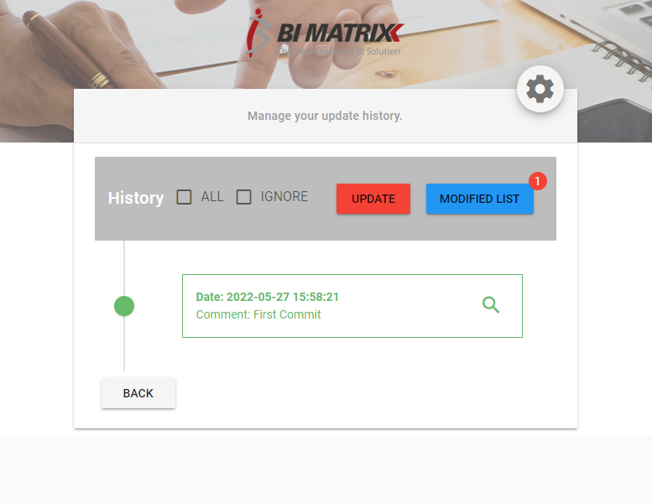
제품설치매니저
제품설치매니저 제품 업데이트
01
제품설치매니저 소스 관리
▷ 제품설치매니저에서 AUD Platform을 업데이트/롤백 하는 방법을 설명합니다.
◇ INTRO > AUD SERVER UPDATE
◇ 업데이트 화면 구성을 설명합니다.
[UPDATE]
업데이트 수행/이력 조회를 위한 페이지 입니다.
체크 ① 업데이트/롤백 이력(영역 ⑤)은 기본 5개 까지 노출되며 [ALL]을 체크하면 모든 이력이 나타납니다.
체크 ② 를 체크하면 영역 ⑤에서 사용자 수정파일 미반영 이력까지 표시합니다.
버튼 ③ (UPDATE) 는 업데이트를 수행합니다.
버튼 ④ (MODIFIED LIST) 는 사용자가 임의로 수정한 matrix 파일이 있는지 확인합니다. 있는 경우 숫자 알림이 표시됩니다.
영역 ⑤ 는 업데이트 / 롤백 / 사용자 수정 이력을 표시합니다.
버튼 ⑥ 을 클릭하면 상세 이력 화면으로 이동합니다.
①
②
③
④
2
(1)
⑤
⑥

Slide 41
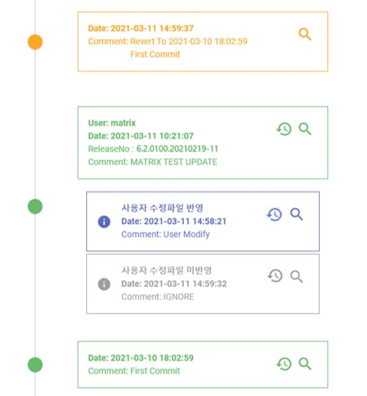
제품설치매니저
제품설치매니저 제품 업데이트
01
제품설치매니저 소스 관리
▷ 제품설치매니저에서 AUD Platform을 업데이트/롤백 하는 방법을 설명합니다.
◇ INTRO > UPDATE
◇ 업데이트 화면 구성을 설명합니다.
[UPDATE]
업데이트 수행/이력 조회를 위한 페이지 입니다.
영역 ① 은 롤백 이력을 나타냅니다.
영역 ② 는 업데이트 이력을 나타냅니다.
영역 ③ 은 사용자 수정 반영 이력을 나타냅니다. 사용자 수정 반영 이력이 있는 경우 업데이트/롤백 이력에 숫자 알림이 표시되고, 영역을 클릭하면 나타납니다.
영역 ④ 는 사용자 수정파일 미반영한 이력을 나타냅니다. “IGNORE” 체크박스를 체크한 경우만 나타납니다.
버튼 ⑤ 는 현재 시점을 제외한, 선택한 시점으로 롤백이 가능합니다. (②, ③, ④, ⑤ 시점)
①
②
2
(2)
③
④
⑤

Slide 42
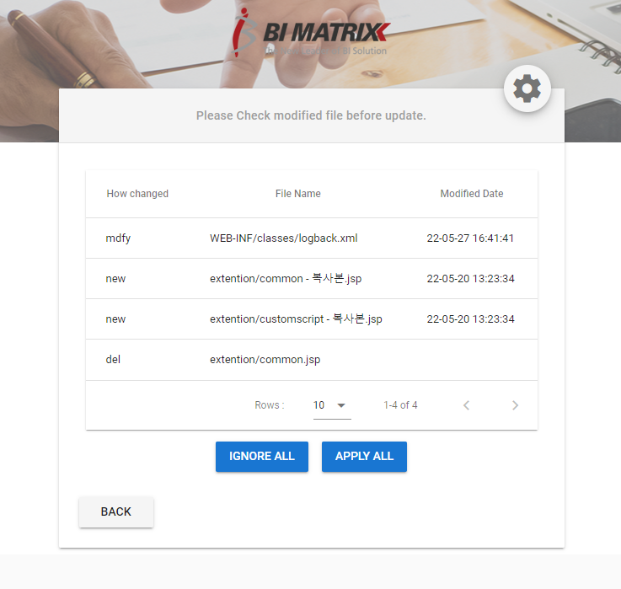
제품설치매니저
제품설치매니저 제품 업데이트
01
제품설치매니저 소스 관리
▷ 제품설치매니저에서 AUD Platform을 업데이트/롤백 하는 방법을 설명합니다.
◇ INTRO > UPDATE > MODIFIED LIST
◇ 업데이트 전 사용자가 임의로 추가/변경/삭제한 파일들을 확인하고 반영/미반영 할 수 있습니다.
[UPDATE : MODIFIED LIST]
업데이트 영역에 임의로 추가/변경/삭제된 파일 리스트를 확인, 반영합니다.
영역 ① 은 변경된 파일의 상태를 표시합니다. 파일 상태의 종류는 다음과 같습니다.
①
②
③
3
(1)
new | : 신규 (반영 전)
add | : 신규 (반영 후)
mdfy | : 수정
del | : 삭제
etc | : 기타
④
⑤
⑥

Slide 43
제품설치매니저
제품설치매니저 제품 업데이트
01
제품설치매니저 소스 관리
▷ 제품설치매니저에서 AUD Platform을 업데이트/롤백 하는 방법을 설명합니다.
◇ INTRO > UPDATE > MODIFIED LIST
◇ 업데이트 전 사용자가 임의로 추가/변경/삭제한 파일들을 확인하고 반영/미반영 할 수 있습니다.
[UPDATE : MODIFIED LIST]
업데이트 영역에 임의로 추가/변경/삭제된 파일 리스트를 확인, 반영합니다.
영역 ② 는 변경된 파일 리스트를 표시합니다. 파일명을 클릭하면 파일 수정 비교화면으로 이동합니다. jar, zip 등 특정 확장자파일과 삭제된 파일을 제외한 경우 한하여 비교화면으로 이동할 수 있습니다.
영역 ③ 은 변경된 파일 수정 시간을 표시합니다.
영역 ④ 는 페이지 이동, 페이지 별 출력 행 수 변경을 수행할 수 있습니다.
버튼 ⑤ 는 변경 파일을 무시합니다. 임의 수정한 파일들은 미 반영(형상관리에는 백업됨) 되고 마지막 반영 되었던 시점으로 돌아갑니다.
버튼 ⑥ 은 변경 파일을 이력에 반영합니다.
①
②
③
3
(2)
④
⑤
⑥

Slide 44
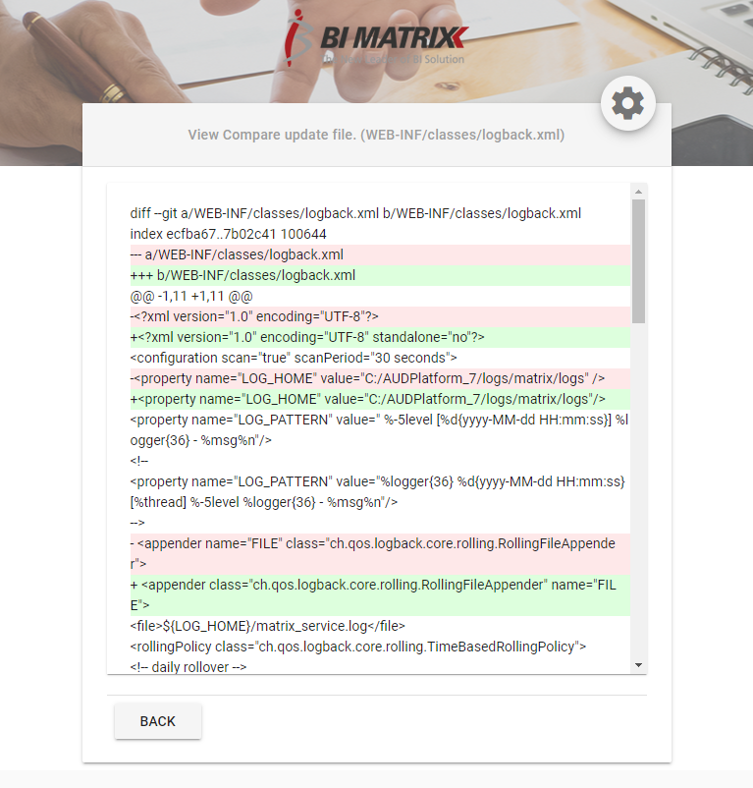
제품설치매니저
제품설치매니저 제품 업데이트
01
제품설치매니저 소스 관리
▷ 제품설치매니저에서 AUD Platform을 업데이트/롤백 하는 방법을 설명합니다.
◇ INTRO > UPDATE > MODIFIED LIST > COMPARE
◇ 업데이트 전 임의로 변경된 파일의 상세 변경 사항을 확인할 수 있습니다.
[UPDATE : MODIFIED LIST]
업데이트 영역에 임의로 변경된 파일의 상세 수정 사항을 확인할 수 있습니다.
영역 ① 은 변경 파일의 상세 수정 사항을 표시합니다. 붉은 색 배경의 라인은 삭제, 초록 색 배경의 라인은 추가된 소스임을 나타냅니다.
수정된 파일이 아닌 경우는 색상 없이 파일 내용을 나타냅니다.
①
4

Slide 45
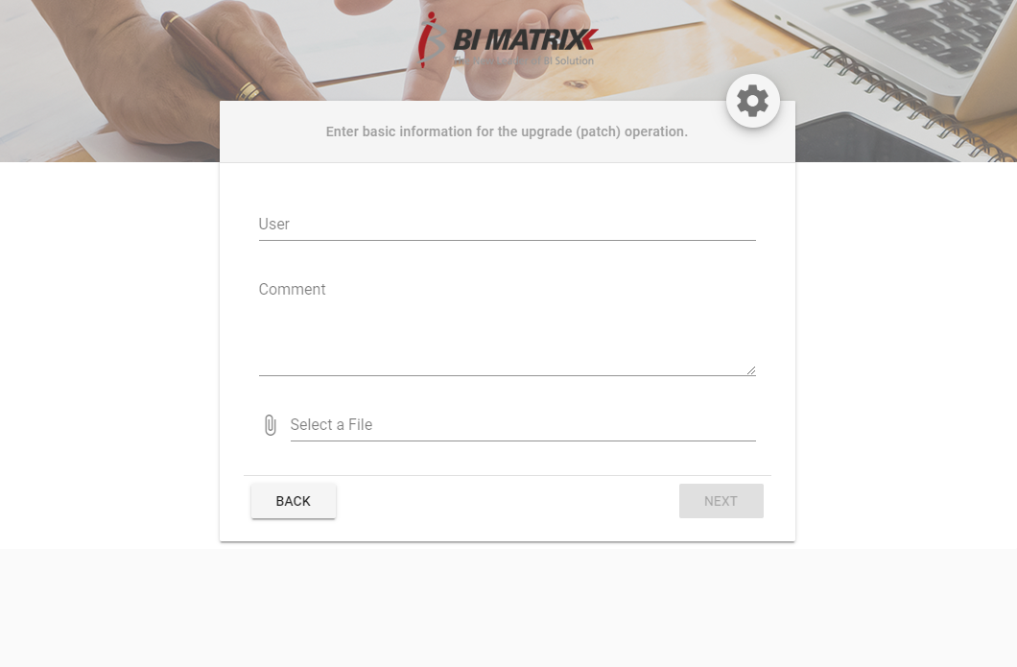
제품설치매니저
제품설치매니저 제품 업데이트
02
제품설치매니저로 제품 업데이트
▷ 제품설치매니저에서 AUD Platform을 업데이트/롤백 하는 방법을 설명합니다.
◇ INTRO > UPDATE > File upload
◇ 업데이트 대상 파일 업로드 방법을 설명합니다.
[UPDATE: File upload]
업데이트를 수행하기 위해 대상 파일을 서버로 업로드하기 위한 페이지입니다.
영역 ① 은 업데이트 이력을 관리하기 위한 기본정보를 입력합니다. (작업자, 작업 사유를 정확하게 입력합니다.)
영역 ② 은 업데이트파일(patch_list.xml, matrix폴더로 구성된 zip파일)을 선택합니다. 업데이트 파일 작성 방법은 별도 첨부된 가이드를 참고합니다.
버튼 ③ 은 영역①, 영역② 가 모두 입력한 경우 활성화됩니다. 버튼을 클릭하면 파일 업로드 후 유효성 검사 페이지로 이동합니다.
5
①
②
③

Slide 46
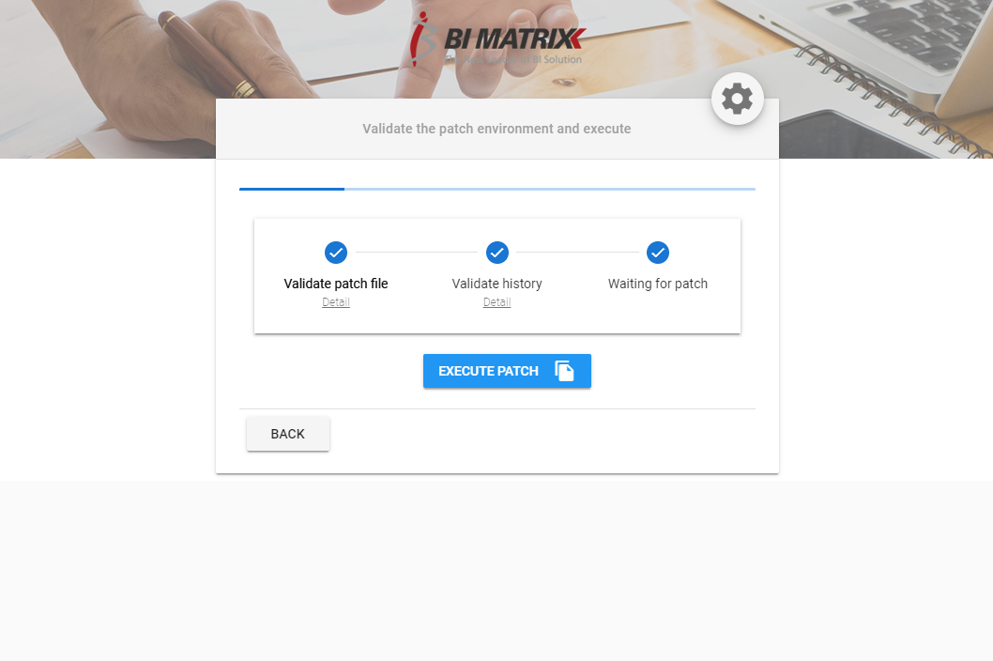
제품설치매니저
제품설치매니저 제품 업데이트
02
제품설치매니저로 제품 업데이트
▷ 제품설치매니저에서 AUD Platform을 업데이트/롤백 하는 방법을 설명합니다.
◇ INTRO > UPDATE > Verification
◇ 업데이트 대상 파일 업로드 방법을 설명합니다.
[UPDATE: Verification]
업로드한 업데이트 파일 및 업데이트 영역의 변경사항이 존재하는지 확인하는 페이지입니다.
영역 ① 은 업데이트 파일이 유효한 파일인지를 자동으로 체크합니다. 업데이트 파일이 잘못된 경우 오류로 표시되며, “Detail”을 클릭하여 상세 내용을 확인할 수 있습니다.
영역 ② 은 업데이트 영역에 임의로 변경된 내용이 있는지 검증합니다. 변경사항이 있을 경우 오류로 표시되며, “Detail”을 클릭하여 상세 내용을 확인할 수 있습니다.
버튼 ③ 은 영역①, 영역② 가 모두 정상인 경우 버튼이 활성화되며, 클릭하면 업데이트를 수행합니다.
①
②
6
(1)
③

Slide 47
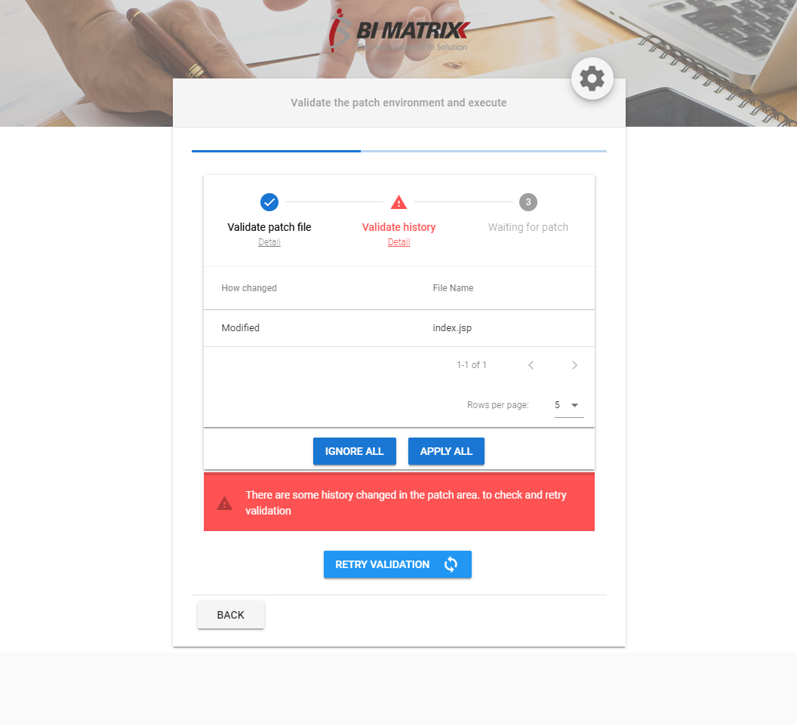
제품설치매니저
제품설치매니저 제품 업데이트
02
제품설치매니저로 제품 업데이트
▷ 제품설치매니저에서 AUD Platform을 업데이트/롤백 하는 방법을 설명합니다.
◇ INTRO > UPDATE > Verification
◇ 업데이트 대상 파일 업로드 방법을 설명합니다.
[UPDATE: Verification]
업로드한 업데이트 파일 및 업데이트 영역의 변경사항이 존재하는지 확인하는 페이지입니다.
영역 ① 은 업데이트 영역에 임의로 변경된 내용이 있는지 검증합니다. 변경사항이 있을 경우 오류로 표시되며, “Detail”을 클릭하여 영역 ②와 같이 변경된 상세 파일 리스트를 확인 할 수 있습니다.
영역 ② 은 업데이트 영역에 임의로 변경된 파일 리스트를 확인합니다.
버튼 ③ 은 업데이트 영역에 임의로 변경된 사항을 무시하거나 유지하도록 설정 할 수 있습니다.
[IGNORE ALL] : 변경 사항을 모두 무시함
(사용자 임의 작업 내역 무시,
마지막 적용 시점으로 돌아감)
[APPLY ALL] : 변경 사항을 모두 유지함
①
6
(2)
②
③
④

Slide 48
제품설치매니저
제품설치매니저 제품 업데이트
02
제품설치매니저로 제품 업데이트
▷ 제품설치매니저에서 AUD Platform을 업데이트/롤백 하는 방법을 설명합니다.
◇ INTRO > UPDATE > Verification
◇ 업데이트 대상 파일 업로드 방법을 설명합니다.
[UPDATE: Verification]
업로드한 업데이트 파일 및 업데이트 영역의 변경사항이 존재하는지 확인하는 페이지입니다.
버튼 ④ 는 Verification에서 실패된 항목이 있을 경우 표시되며, 수동 또는 버튼③ 을 클릭하여 오류 발생원인을 해결 후 유효성 검사를 다시 수행할 수 있는 기능을 제공합니다.
유효성 검사가 정상적으로 통과되면 “EXECUTE PATCH” 버튼이 활성화됩니다.
버튼 ③ 을 이용해 변경 사항을 처리한 경우, 추후 롤백을 진행하면 임의로 변경했던 상태 그대로 복원됩니다.
①
6
(3)
②
③
④

Slide 49
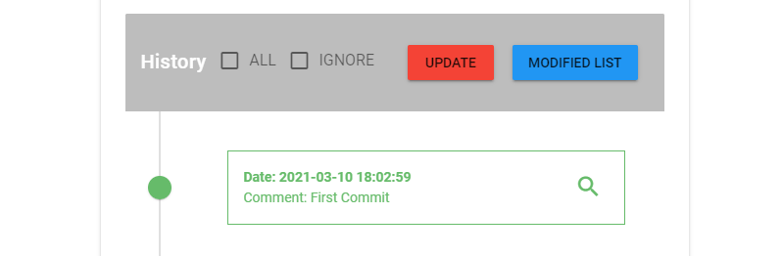
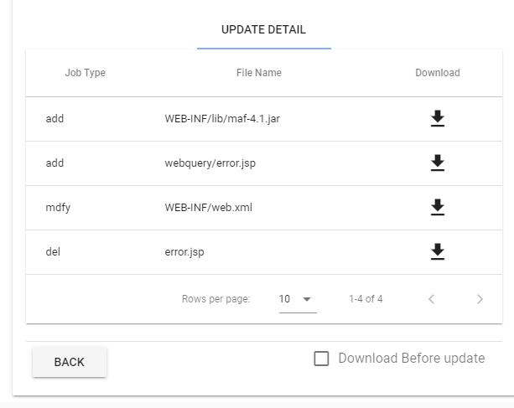
제품설치매니저
제품설치매니저 제품 업데이트
02
제품설치매니저로 제품 업데이트
▷ 제품설치매니저에서 AUD Platform을 업데이트/롤백 하는 방법을 설명합니다.
◇ INTRO > UPDATE > UPDATE DETAIL
◇ 업데이트 상세 이력 조회 화면을 설명합니다.
[UPDATE: Detail History]
업데이트의 상세 이력을 조회하는 페이지 입니다.
버튼 ① 을 클릭하여 상세 이력 조회 페이지로 이동합니다.
영역 ② 는 변경된 파일의 상태를 표시합니다. (add / mdfy / del / addDel / unmerge / etc)
각 파일 상태 별 의미는 본 가이드 42p 를 참고해주십시오.
영역 ③ 은 변경된 파일 리스트를 표시합니다. jar, zip 등 특정 확장자파일과 삭제된 파일을 제외한 경우 한하여 비교화면으로 이동할 수 있습니다.
①
7
(1)
②
③
④
⑤
⑥

Slide 50
제품설치매니저
제품설치매니저 제품 업데이트
02
제품설치매니저로 제품 업데이트
▷ 제품설치매니저에서 AUD Platform을 업데이트/롤백 하는 방법을 설명합니다.
◇ INTRO > UPDATE > UPDATE DETAIL
◇ 업데이트 상세 이력 조회 화면을 설명합니다.
[UPDATE: Detail History]
업데이트의 상세 이력을 조회하는 페이지 입니다.
영역 ④ 는 해당 파일을 다운로드 받을 수 있습니다. 영역 ⑥에 체크한 뒤 버튼을 클릭하면 해당 업데이트가 수행되기 전 버전의 파일을 다운받습니다.
영역 ⑤ 는 페이지 이동, 페이지 별 출력 행 수 변경을 수행할 수 있습니다.
영역 ⑥ 는 해당 업데이트가 수행되기 전 버전의 파일을 다운받도록 설정할 수 있습니다.
* 주의사항 : 파일 다운로드할 동안(1~5초) 해당 파일만 과거 시점으로 변경되었다가 다운로드 후 돌아옵니다.
①
7
(2)
②
③
④
⑤
⑥

Slide 51
08
제품설치매니저
설치매니저 업데이트

Slide 52
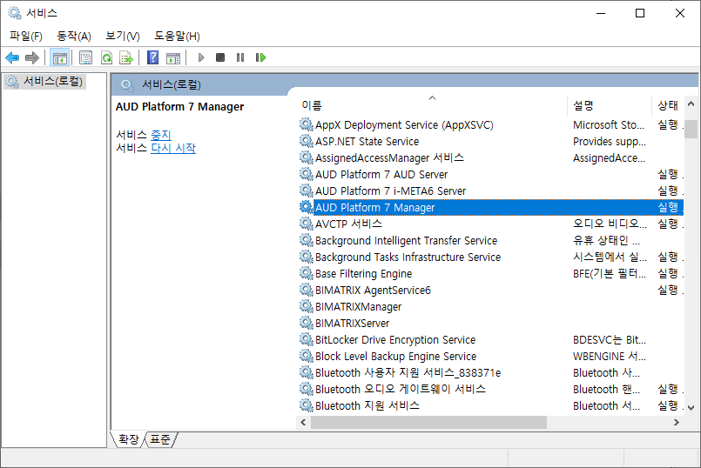
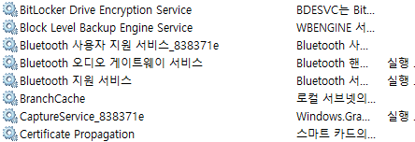
제품설치매니저
설치매니저 업데이트
01
제품설치매니저 업데이트
▷ 제품설치매니저 자체를 UPDATE 하는 방법을 설명합니다.
◇ 제품설치매니저 버전을 업데이트 하는 방법을 설명 합니다.
(1) /설치매니저home/manager 디렉토리를 복사하여 백업 합니다.
(2) 설치매니저 Patch파일(예:SetupMgr_Patch.zip) 안의 모든 파일 -> /설치매니저home/manager/src 에 복사(overwrite)
(3) 설치매니저 재시작
- Windows : [작업관리자] -> [서비스]에서 ① “AUD Platform 7 Manager" 재시작
- Linux : /설치매니저home/bin 으로 이동하여 ./stop_mgr.sh, ./start_mgr.sh 실행
(4) 버전정보
- 설치매니저home/ manager/src/ buildinfo.txt에서 버전을 확인할 수 있습니다.
(5) 패스워드 초기화
- 패스워드를 고정으로 사용하던 버전에서는 UPDATE된 경우 패스워드가 ‘matrixadm’으로 초기화 됩니다.
- 19페이지를 참고하여 패스워드를 다시 설정할 수 있습니다.
8
(1)
①

